Slide 1
AKCJA INFORMACYJNO – EDUKACYJNA
„Wpływ zanieczyszczenia powietrza na nasze zdrowie oraz wpływ Uchwały Antysmogowej na poprawę jakości powietrza”
Ekodoradca
mgr. Dominika Pajor

Slide 2
WPŁYW ZANIECZYSZCZENIA POWIETRZA NA NASZE ZDROWIE
Czy wiesz, że zanieczyszczenie powietrza jest jednym z największych zagrożeń dla zdrowia człowieka i środowiska? Każdego dnia oddychamy powietrzem, które może zawierać szkodliwe substancje, takie jak pyły zawieszone (PM2.5 i PM10), tlenki azotu, dwutlenek siarki czy rakotwórczy benzo(a)piren. Warto zrozumieć, jakie konsekwencje niesie za sobą zanieczyszczenie powietrza i co możemy zrobić, by je ograniczyć.
Jak wpływa zanieczyszczenie powietrza na zdrowie?
Problemy z układem oddechowym: wdychanie zanieczyszczeń prowadzi do chorób takich jak astma, przewlekła obturacyjna choroba płuc (POChP) i zapalenie oskrzeli.
Zagrożenie dla serca: zanieczyszczenia mogą powodować nadciśnienie, zawały serca i inne choroby układu krążenia.
Wpływ na dzieci i seniorów: dzieci są szczególnie narażone na rozwój chorób układu oddechowego, a osoby starsze częściej cierpią na choroby przewlekłe związane z zanieczyszczonym powietrzem.
Nowotwory: niektóre substancje w powietrzu, jak benzo(a)piren, mają właściwości rakotwórcze.

Slide 3
WPŁYW ZANIECZYSZCZENIA POWIETRZA NA NASZE ZDROWIE
Skąd się biorą zanieczyszczenia powietrza?
Niska emisja: spalanie węgla, drewna i odpadów w domowych piecach.
Transport: emisje z samochodów, szczególnie tych z silnikami Diesla.
Przemysł: emisje z fabryk i elektrowni.
Rolnictwo: uwalnianie amoniaku i innych gazów z procesów hodowlanych i upraw.
Co możesz zrobić, aby ograniczyć zanieczyszczenie?
Ogrzewaj dom ekologicznie: korzystaj z ekologicznych źródeł ciepła, takich jak pompy ciepła czy gaz. Zmodernizuj system ogrzewania.
Korzystaj z transportu publicznego: ogranicz użycie samochodu na rzecz roweru, spacerów czy autobusów.
Sadź drzewa i rośliny: zieleń filtruje powietrze i poprawia jego jakość.
Oszczędzaj energię: wyłączaj urządzenia, których nie używasz, wybieraj energooszczędne żarówki.
Wspieraj inicjatywy lokalne: angażuj się w działania na rzecz ochrony powietrza, np. Kampanie antysmogowe.

Slide 4
WPŁYW ZANIECZYSZCZENIA POWIETRZA NA NASZE ZDROWIE
Dlaczego to ważne?
Czyste powietrze to podstawa naszego zdrowia, komfortu życia i przyszłości naszej planety. Zróbmy wszystko, by oddychać powietrzem, które nie szkodzi naszemu organizmowi ani środowisku. Zadbajmy o przyszłość naszych dzieci i o środowisko, w którym żyjemy.
Ty też możesz być częścią zmiany! Zacznij działać już dziś.

Slide 5
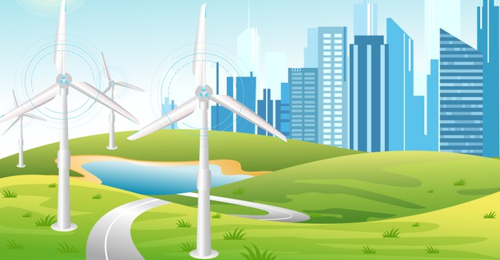

Slide 6
WPŁYW UCHWAŁY ANTYSMOGOWEJ NA POPRAWĘ JAKOŚCI POWIETRZA
Uchwały antysmogowe, przyjmowane przez władze lokalne w Polsce, stanowią jedno z kluczowych narzędzi w walce z zanieczyszczeniem powietrza. Ich celem jest ograniczenie emisji szkodliwych substancji, takich jak pyły PM10, PM2.5, oraz tlenki siarki i azotu, które powstają głównie w wyniku spalania paliw stałych w domowych kotłach i piecach.
Jednym z najważniejszych elementów uchwał antysmogowych jest wprowadzenie wymogów dotyczących jakości wykorzystywanych paliw oraz technologii grzewczych. Zakaz używania pieców i kotłów niskiej klasy oraz stosowania paliw niskiej jakości, takich jak węgiel brunatny czy mokre drewno, znacząco przyczynia się do ograniczenia emisji zanieczyszczeń. Dzięki temu powietrze w regionach objętych uchwałą staje się czystsze, co wpływa na poprawę zdrowia mieszkańców. Wprowadzenie uchwały antysmogowej skutkuje również zwiększeniem świadomości ekologicznej społeczeństwa. Kampanie informacyjne towarzyszące wdrażaniu tych regulacji pomagają zrozumieć skalę problemu smogu oraz promują bardziej ekologiczne rozwiązania, takie jak ogrzewanie gazowe, pompy ciepła czy odnawialne źródła energii. W regionach, które już od kilku lat stosują uchwały antysmogowe, zauważono znaczącą poprawę jakości powietrza, zwłaszcza w sezonie grzewczym. Przykładem może być Małopolska, gdzie według raportów Wojewódzkiego Inspektoratu Ochrony Środowiska odnotowano spadek stężeń pyłów zawieszonych. Dzięki temu zmniejsza się ryzyko wystąpienia chorób układu oddechowego, krążenia oraz nowotworów, które są ściśle związane z długotrwałym narażeniem na smog. Nie można jednak zapominać, że skuteczność uchwały zależy od konsekwencji w jej egzekwowaniu. Regularne kontrole, wsparcie finansowe dla osób wymieniających stare piece, a także rozwój infrastruktury umożliwiającej korzystanie z ekologicznych źródeł energii są kluczowe dla osiągnięcia trwałych efektów.

Slide 7
WPŁYW UCHWAŁY ANTYSMOGOWEJ NA POPRAWĘ JAKOŚCI POWIETRZA
Podsumowując, uchwały antysmogowe stanowią istotny krok w kierunku poprawy jakości powietrza w Polsce. Choć ich wdrażanie wiąże się z wyzwaniami, to długoterminowe korzyści dla zdrowia społeczeństwa i środowiska naturalnego są niepodważalne.

Slide 8
KORZYŚCI Z WYKORZYSTYWANIA CZYSTYCH ŹRÓDEŁ ENERGII
Ochrona środowiska Czyste źródła energii, takie jak energia słoneczna, wiatrowa czy wodna, generują minimalną ilość zanieczyszczeń. Korzystanie z nich redukuje emisję gazów cieplarnianych, co pomaga w walce ze zmianami klimatycznymi i ogranicza zanieczyszczenie powietrza, gleby i wody.
Odnawialność i trwałość Energia z wiatru, słońca i wody jest odnawialna, co oznacza, że nigdy się nie wyczerpie. W przeciwieństwie do paliw kopalnych, które są zasobami ograniczonymi, czyste źródła energii można wykorzystywać przez nieograniczony czas.
Zmniejszenie kosztów operacyjnych Instalacje energii odnawialnej, takie jak panele fotowoltaiczne czy turbiny wiatrowe, po początkowych inwestycjach mają niskie koszty eksploatacji. Brak konieczności zakupu paliw obniża koszty produkcji energii w długim okresie.
Poprawa zdrowia publicznego Ograniczenie emisji zanieczyszczeń prowadzi do poprawy jakości powietrza, co zmniejsza liczbę chorób układu oddechowego, sercowo-naczyniowego i alergii. Lepsza jakość środowiska przekłada się na poprawę zdrowia społeczeństwa.
Rozwój technologii i miejsc pracy Sektor energii odnawialnej dynamicznie się rozwija, tworząc nowe miejsca pracy w dziedzinach takich jak produkcja, instalacja i konserwacja urządzeń. Innowacje w tej branży przyczyniają się również do postępu technologicznego.
Niezależność energetyczna Wykorzystanie lokalnych źródeł energii odnawialnej zmniejsza zależność od importu paliw kopalnych, co wzmacnia bezpieczeństwo energetyczne i stabilność gospodarki.
Elastyczność zastosowań Czyste źródła energii mogą być wykorzystywane w różnych skalach – od małych instalacji domowych po duże elektrownie. To daje możliwość dostosowania technologii do indywidualnych potrzeb.
Zrównoważony rozwój Energia odnawialna wspiera rozwój w zgodzie z naturą. Umożliwia zaspokojenie potrzeb energetycznych obecnych pokoleń bez kompromisów dla przyszłych generacji.
Wykorzystywanie czystych źródeł energii to inwestycja w przyszłość, która przynosi korzyści zarówno ludziom, jak i planecie. To kluczowy krok ku zrównoważonemu rozwojowi i lepszemu życiu.

Slide 9
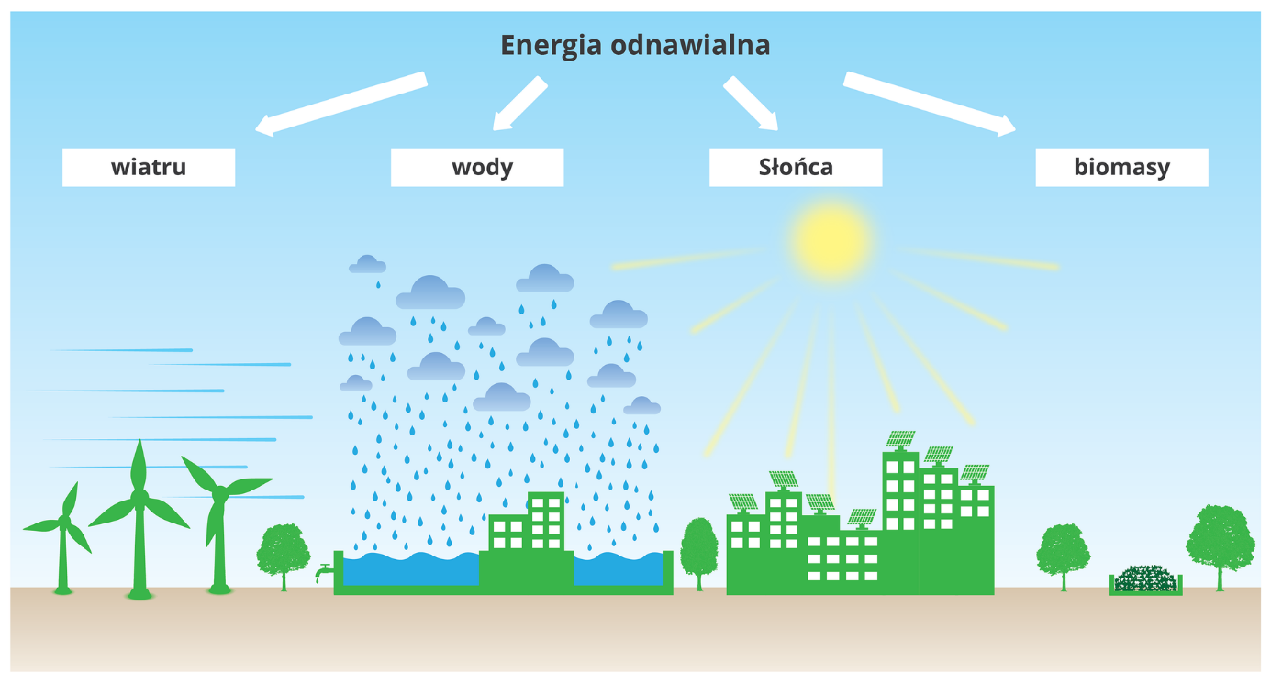

Slide 10
DOBRE RADY DORADCÓW ENERGETYCZNYCH
Oszczędzaj energię na każdym kroku, a będziesz miał życie pełne uroku.
Doradcy profesjonalna porada w Twoim budżecie zyski zapowiada.
Powietrza nie trujesz, zdrowie zyskujesz.
W trosce o stan atmosfery, przesiądźmy się na rowery!
Gdy energię oszczędzamy Ziemi życie przedłużamy.
Świat zadymiony ma same złe strony.
W przypadku wytwarzania ciepłej wody użytkowej z wykorzystaniem OZE np. kolektory słoneczne oraz posiadania zmywarki naczyń, można urządzenie do zmywania podłączyć bezpośrednio do ciepłej wody (o ile model zmywaki ma taką funkcję), dzięki temu oszczędzamy energię (niezbędną do podgrzania wody) oraz skracamy czas trwania programu zmywania.
W przypadku wytwarzania ciepłej wody użytkowej zasobniku elektrycznym (bojlerze) w celu zmniejszenia zużycia energii można zastosować czasowe wyłączanie (np. obniżenia nocne i/lub dzienne) poprzez programator elektroniczny wtykany do gniazdka.
Podczas gotowania używaj jak najmniejszej ilości wody i nie zapominaj o przykrywkach, które zmniejszają zużycie energii nawet o 15%. Średnica naczynia powinna być o 2 cm większa od wielkości płyty grzejnej, w innym wypadku możesz zmarnować nawet 20% energii. By ugotować warzywa lub makaron, zagotuj wodę w czajniku elektrycznym i przelej ją do garnka, dzięki temu zaoszczędzisz nawet 20% mniej energii elektrycznej niż przy wykorzystaniu płyty grzejnej (nie dotyczy kuchni indukcyjnych).
Gdy potrawy będą już prawie gotowe, wyłącz kuchenkę i do zakończenia gotowania wykorzystaj dostarczoną już wcześniej energię. Przy zakupie nowej kuchenki zwracaj uwagę na to, czy płyta ceramiczna jest wyposażona w zmienną wielkość grzejnika oraz "wskaźnik wykorzystania ciepła resztkowego". Te funkcje mogą pomóc w zaoszczędzeniu nawet do 15% energii.

Slide 11
DOBRE RADY DORADCÓW ENERGETYCZNYCH
11. Podczas pieczenia otwieraj piekarnik na krótko i wyłącz go kilka minut przed zakończeniem pieczenia. Pamiętaj również, aby nie rozgrzewać piekarnika przed włożeniem potraw (jeżeli oczywiście nie jest to konieczne).
12. Jeśli masz do upieczenia więcej niż jedną potrawę, wkładaj kolejną od razu do piekarnika, dopóki jest nagrzany. Podczas pieczenia stosuj możliwie najniższą wskazaną temperaturę - w ten sposób możesz zużyć nawet 50% mniej energii niż zwykle.
13. Gotuj w czajniku elektrycznym tylko taką ilość wody, jakiej akurat potrzebujesz. Regularnie usuwaj kamień z jego wnętrza, a zaoszczędzasz nawet do 20% energii. Gotując wodę przy szczelnie zamkniętym wieczku możesz oszczędzić zużycie energii nawet do 35%.
14. Lodówka powinna być postawiona w miejscu oddalonym od źródeł ciepła (piekarnik, grzejnik itp.). Nie należy ustawiać jej działania na najwyższe chłodzenie, najlepsza temperatura to od 5 do 7 stopni, natomiast w zamrażalniku około -18 stopni. Pamiętajmy, że każdy stopień mniej w lodówce powoduje 5% zużycia energii więcej!
15. Należy pamiętać o regularnym rozmrażaniu lodówki. Szron, który osiąga grubość ponad 3 milimetrów, zwiększa zużycie energii przez urządzenie nawet o 10%. Czyszczenie spirali z tyłu lodówki jest również konieczne. Zanieczyszczenia mogą marnować nawet 30% energii. Nie wolno wkładać do lodówki ciepłych/gorących produktów!
16. Nie zostawiaj zbyt długo otwartych drzwi lodówki. Produkty z zamrażalnika rozmrażaj wkładając je do lodówki, dzięki temu zużyje ona mniej energii.
17. Zanim włożysz do zmywarki naczynia, oczyść je z resztek jedzenia. Włączaj urządzenie dopiero przy pełnym załadunku. Stosuj program szybkiego zmywania - oszczędzisz zarówno wodę, jak i energię elektryczną.
18. Jeśli planujesz zakup zmywarki, zwracaj uwagę na etykietę efektywności energetycznej. Ważne żeby urządzenie posiadało możliwie najwyższą klasę energetyczną (np. A++) oraz było wyposażone w system oszczędzania wody. Pozwoli to zaoszczędzić nawet 30% energii.

Slide 12
DOBRE RADY DORADCÓW ENERGETYCZNYCH
Program "prania wstępnego" stosuj tylko do mocno zabrudzonej odzieży, ponieważ powoduje on zwiększone zużycie energii i wody o 15-20%. Włączaj pralkę tylko wtedy, gdy bęben jest pełen, dzięki temu na praniu można zaoszczędzić nawet do 35% energii.
Jeśli Twoja pralka wyposażona jest w funkcje ekonomicznego prania, koniecznie z nich korzystaj. Jeśli masz możliwość, skróć czas wirowania, a wydłuż czas płukania - w ten sposób możesz oszczędzić nawet 20% energii. Kupując nową pralkę, zwróć uwagę na to, czy wybrany model jest energooszczędny.
Prasuj jednorazowo większą liczbę ubrań, zamiast prasować je pojedynczo tuż przed wyjściem. Każde rozgrzewanie żelazka to marnowanie energii.
Nie pozostawiaj urządzeń elektrycznych w trybie "czuwania", jeśli z nich nie korzystasz. Podczas trybu czuwania zużycie przez nie energii może sięgać aż 45%.
Nie podłączaj komórki do ładowania, jeśli bateria jest jeszcze względnie pełna.
Nie zostawiaj w gniazdkach kabli do zasilania po zakończeniu ładowania urządzeń (np. telefonu, komputera).
Robiąc sobie dłuższą przerwę w pracy, zawsze wyłączaj komputer.
Dobieraj oświetlenie odpowiednie do konkretnego pomieszczenia. Do pokoju - o większym natężeniu, do łazienki - o mniejszym.
Jeśli w domu masz „żarówki energooszczędne”, to wychodząc z pomieszczenia na chwilę, nie wyłączaj światła. Minimalny czas, jaki powinien upłynąć pomiędzy wyłączeniem i włączeniem świetlówki kompaktowej, wynosi od 1 do 2 minut.

Slide 13
Zabawa w hasła ekologiczne
Zadbajmy o przyszłość, segregujmy śmieci, niech biorą z nas przykład, nasze kochane Dzieci
Wypalanie traw zabija zwierzęta niech każdy o tym pamięta
Tego portfel podziękuje kto śmieci segreguje
Sortuj śmieci, bo to w modzie, i pomagasz też przyrodzie
Segregacja dobra rzecz wszystkie śmieci giną precz a gdy wszystkie zginą śmieci słonko jaśniej nam zaświeci
Miej serce dla przyrody i nie zanieczyszczaj wody
Aby Ziemi było lżej – segregować śmieci chciej
Ciężko się oddycha gdy komin dymem prycha
DBAJ O PRZYRODĘ, ZAKRĘCAJ WODĘ!!!
Okaż kulturę i chroń naturę

Slide 14
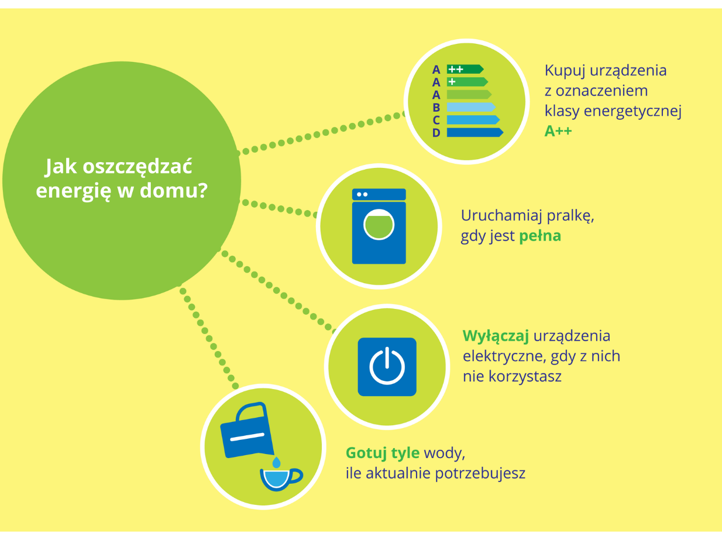
Bibliografia:
https://doradztwo-energetyczne.gov.pl/wiedza/dobre-rady
https://powietrze.malopolska.pl/antysmogowa/
https://zpe.gov.pl/a/odnawialne-i-nieodnawialne-zrodla-energii-i-jej-oszczedzanie/DXgcliG2B
https://www.google.com/search?sca_esv=269d92588f55ed80&q=wp%C5%82yw+odnawialnych+%C5%BAr%C3%B3de%C5%82+energii+na+%C5%9Brodowisko&udm=2&fbs=AEQNm0Dvr3xYvXRaGaB8liPABJYdGovAUMem85jmaNP43N9LWkXhijFrCu00w0cT2IyMHx8m0vAToF5nDRQoYGSjFZs2g7Esa5rBzixiyqR2_DPJXG4S2zNA2GGhpjPSzRlxgLF5V_Sx6nyZ6Zt-o0jpGfqSp4LBS_r5kd2ArSCqI91_BlErPQRY9D_Hc29xBLheHQmvWOBv&sa=X&ved=2ahUKEwi2xvLuk52KAxWGHxAIHebaJZoQtKgLegQIEBAB&biw=1920&bih=919&dpr=1#vhid=36qXLvCZgEg5VM&vssid=mosaic
https://www.ekoradcy.pl/blog/wady-i-zalety-odnawialnych-zrodel-energii
https://wlaczoszczedzanie.pl/wp-content/uploads/2022/03/Alfabetyczne-zestawienie-hasel-ekologicznych.pdf

